Slide 1

Подарок для мамы
Презентацию подготовил Шахалов Александр
ученик 2 класса
МКОУ Беклемищенская НШ-ДС

Slide 2
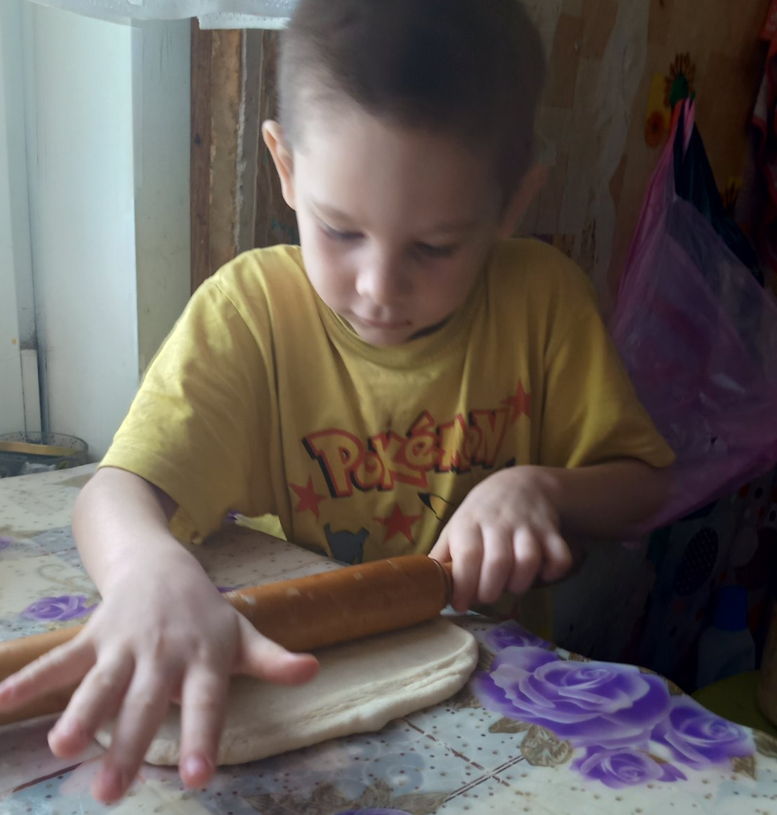
8 Марта — день цветов,
Открыток, тортов и духов,
Улыбок день и день веселья,
Приподнятого настроенья.
Подниму-ка я маме настроение,
побуду в роли стряпухи-
напеку плюшек и пирогов

Slide 3
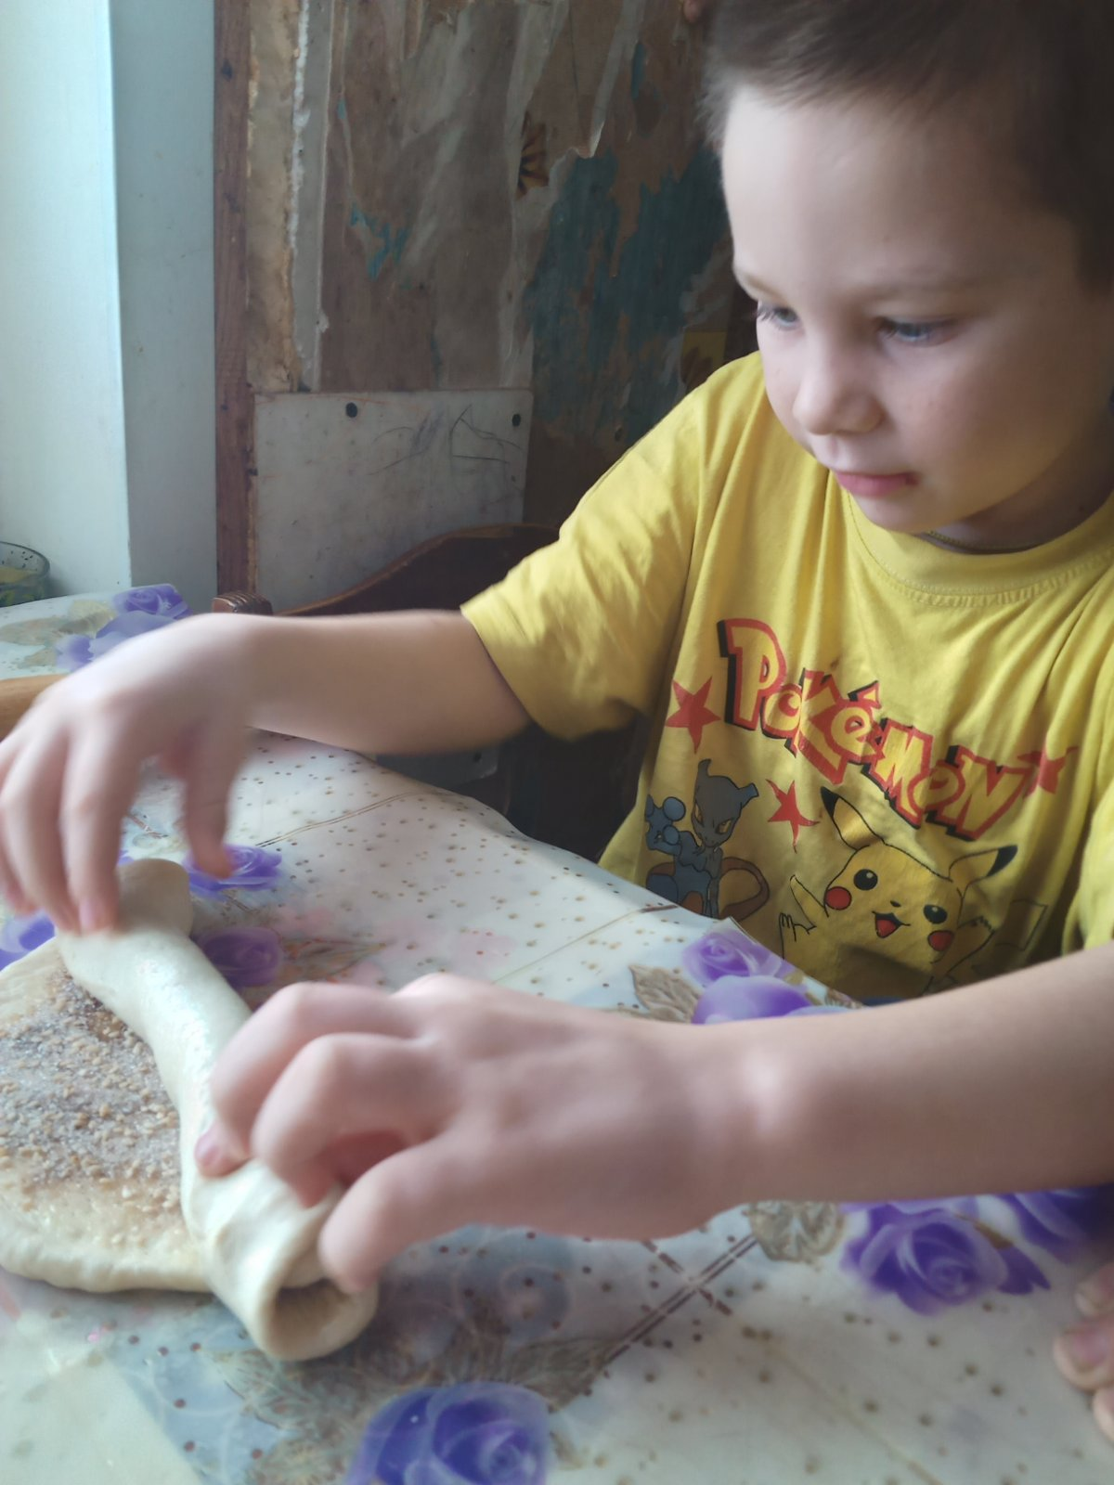

Конечно, я работаю
под руководством мамы

Slide 4
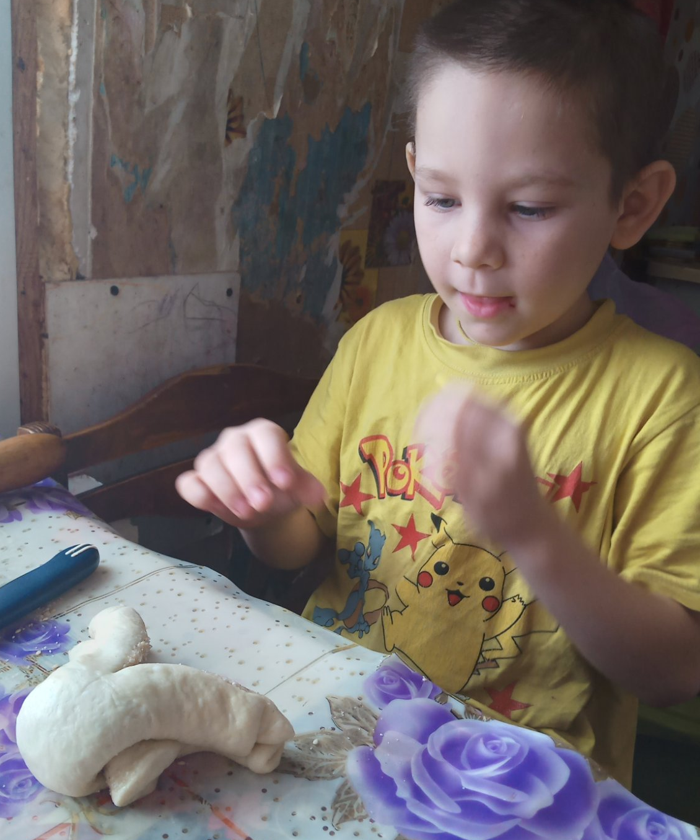

Интересно,
неужели у меня
всё получится

Slide 5
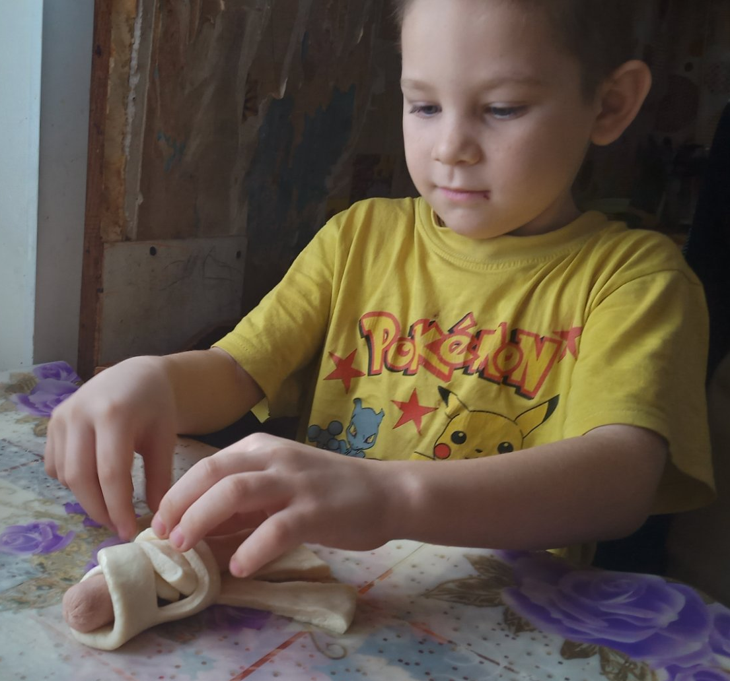
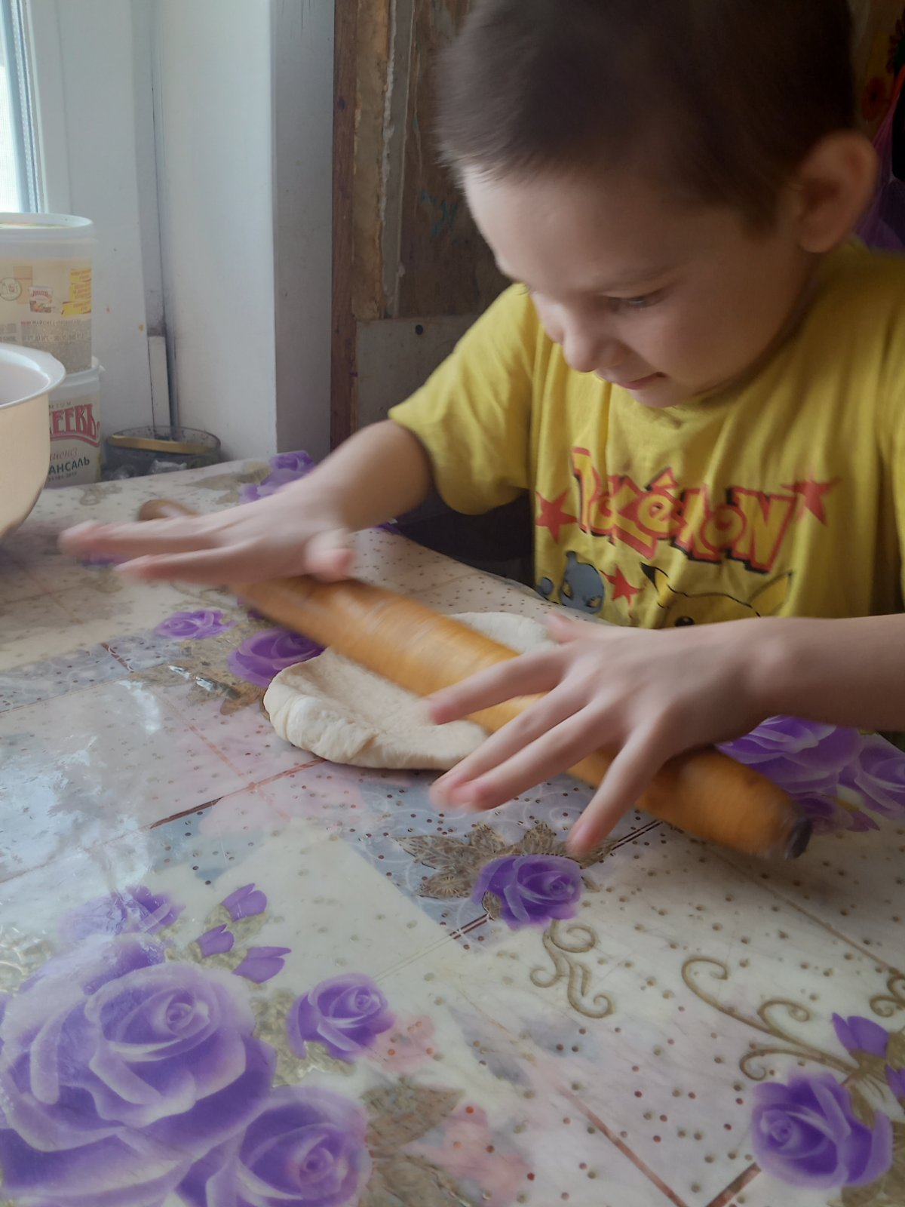
А теперь пора пирожков

Slide 6
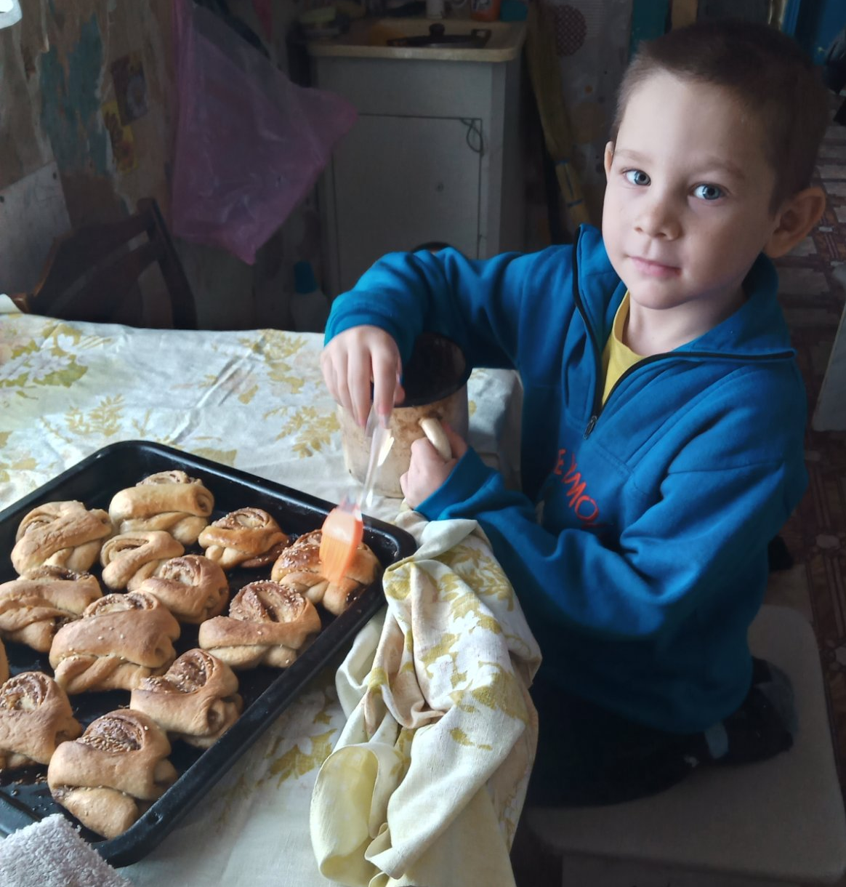

Получилось!!!
Мама, с праздником!
Это всё для тебя!

